Slide 1

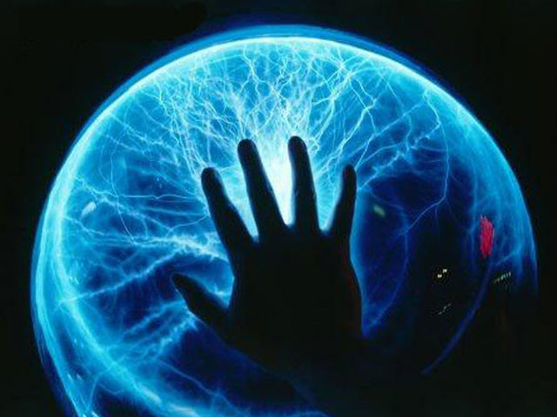
«Електричний струм у газах».

Slide 2

Прочитавши те, що ел. струм може бути в газах, дехто з нас здивується: адже ми раніше вивчали, що гази є діелектриками, а це означає, що в них немає вільних заряджених частинок. Тож про який електричний струм може йти мова? Зауваження цілком слушне, але йшлося про те, що гази є діелектриками за звичайних умов. Однак існують умови, за яких гази можуть ставати провідниками.

Slide 3


Проведемо експеримент.
Складемо електричне коло з потужного джерела струму, гальванометра та двох металевих пластин (рис.1). Пластини відсунуті одна від одної, отже, між ними є повітря. Замкнувши коло, побачимо, що стрілка гальванометра не відхиляється. А це означає, що в колі немає електричного струму або струм такий слабкий, що навіть чутливий гальванометр його не реєструє. Таким чином, можна зробити висновок: за звичайних умов у повітрі немає вільних заряджених частинок і воно не проводить електричного струму.
Помістимо між металевими пластинами запалену спиртівку і побачимо, що стрілка гальванометра відхиляється
Це означає, що в повітрі з'явилися вільні заряджені частинки і воно почало проводити електричний струм. З'ясуємо, що це за частинки, звідки і як вони з'явилися.
Знайомимося з механізмом провідності газів
Ви знаєте, що атом будь-якої речовини складається з позитивно зарядженого ядра та негативно заряджених електронів. Оскільки сумарний заряд електронів дорівнює заряду ядра, то атоми й молекули, з яких складається повітря, електронейтральні. Тому за звичайних умом повітря є ізолятором.
Полум'я нагріває повітря, й кінетична енергія теплового руху молекул (атомів) повітря збільшується. Тепер у разі їхнього зіткнення електрон може відірватися від молекули (атома) та стати вільним. Втративши електрон, молекула (атом) стає позитивним йоном.
Під час теплового руху електрон, зіткнувшись з нейтральними молекулою чи атомом, може «прилипнути» до них — таким чином утвориться негативний йон.
Процес утворення позитивних і негативних йонів та вільних електронів з молекул (атомів) називають йонізацією.
У результаті йонізації в газі з'являються вільні заряджені частинки: електрони, позитивні і негативні йони. Такий газ називають йонізованим.
Якщо йонізований газ помістити в електричне поле, то під дією поля позитивні йони рухатимуться в напрямку пластини, з'єднаної з негативним полюсом джерела струму, а електрони та негативні йони — в напрямку пластини, з'єднаної з позитивним полюсом джерела. У просторі між пластинами виникне напрямлений рух вільних заряджених частинок — електричний струм.
Електричний струм у газах являє собою напрямлений рух вільних електронів, позитивних і негативних йонів.

Slide 4

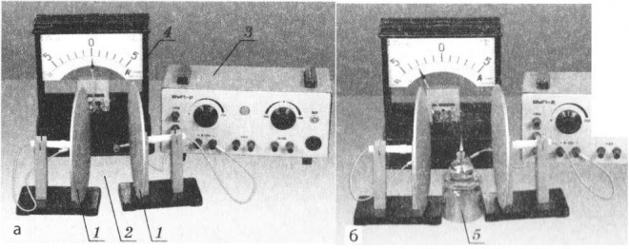
Рис 1

Slide 5
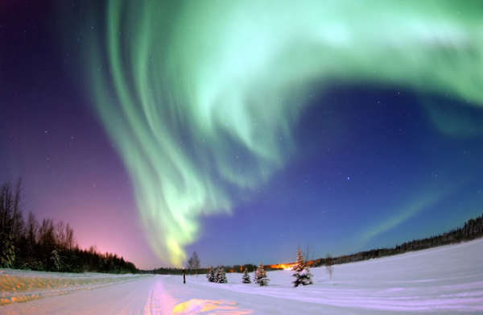
Північне сяйво
Було встановлено, що в атмосфері Землі зимовими ночами люминесцирують розріджені гази на висотах вище ста кілометрів.
А джерелом електричних зарядів для «живлення» північного сяйва служить сонячний вітер. Спалахи на Сонці викидають у простір потужні потоки заряджених частинок. Велика їх частина гаситься магнітним полем планети, але на полюсах невелика частка сонячного вітру досягає верхніх шарів земної атмосфери. Частки атакують на великих висотах атоми азоту і кисню, викликаючи їх світіння. У роки найвищою сонячної активності північне сяйво можуть спостерігати жителі Москви, Києва, Парижа.

Slide 6

Процес проходження електричного струму через газ називають газовим розрядом. Після припинення дії іонізатора газ перестає бути провідником. Струм припиняється після того, як усі іони й електрони досягнуть електродів. Крім того, під час зближення електрон і позитивно заряджений іон можуть знову утворити нейтральний атом. Такий процес називають рекомбінацією заряджених частинок.
Існують два види газових розрядів - самостійний та несамостійний газові розряди.
Залежно від властивостей і стану газу, а також від якостей і розміщення електродів, прикладеної до них напруги виникають різні види самостійного розряду в газах.

Slide 7
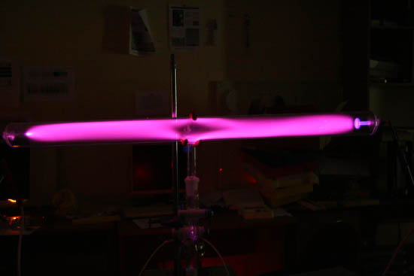
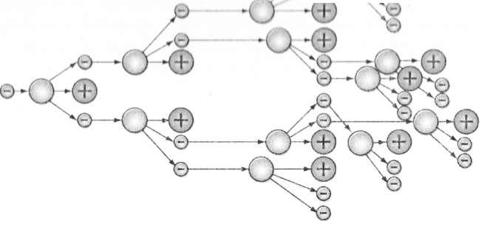
Тліючий розряд
Виникає при низьких тисках . Він виникає внаслідок ударної іонізації газу в трубці і додаткового вибивання електронів з катода позитивними іонами.
Тліючий розряд використовується в газосвітних трубках для оформлення реклам, в лампах денного світла, в газових лазерах.

Slide 8
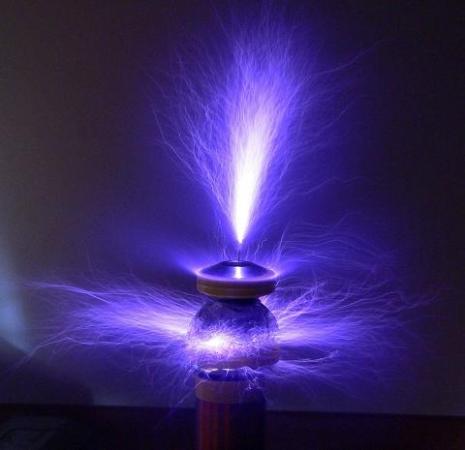
Коронний розряд
Виникає поблизу зарядженого гострого провідника. Він спостерігається при атмосферному тиску навколо проводів високовольтної лінії. Чим вища напруга, тим товщим має бути провід. У техніці коронний розряд використовують в електрофільтрах, призначених для очищення промислових газів від домішок. Коронний розряд призводить до втрати енергії.

Slide 9
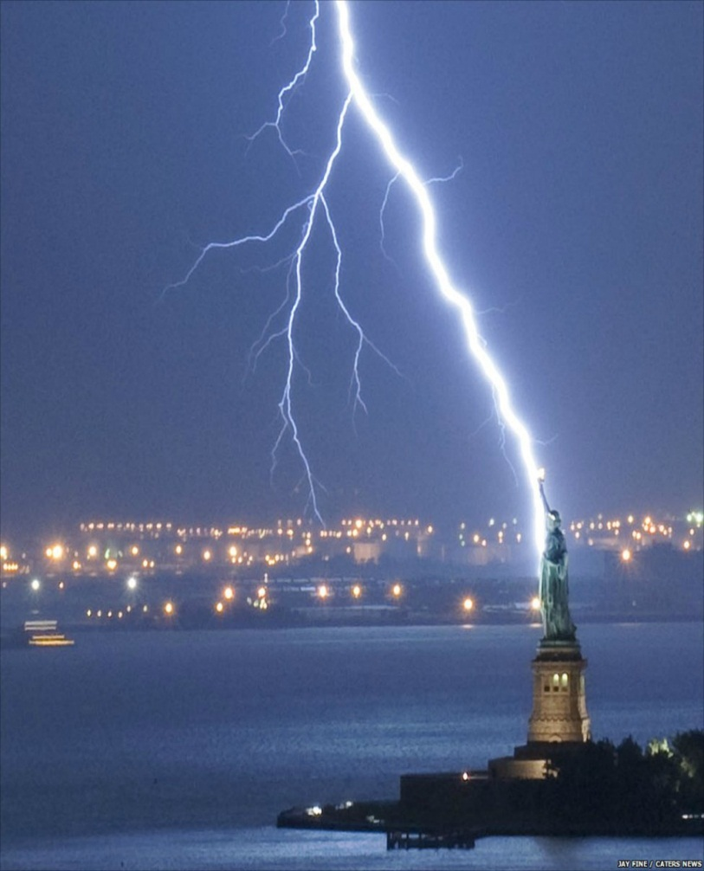
Іскровий розряд
Виникає у разі великої напруженості електричного поля (30000 В/см). Між електродами виникає електрична іскра, яка має вигляд дуже яскравої смуги складної форми.
Іскровий розряд має переривчастий характер, бо після пробою напруга на електродах значно спадає через те, що проміжок між електродами коротко замикається.
Прикладом іскрового розряду є блискавка, пробій діелектрика.

Slide 10
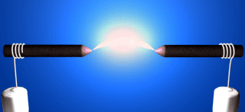
Дуговий розряд
Якщо в колі є потужне джерело, то іскру можна перетворити в електричну дугу. Дуга виникає, якщо привести в контакт, а потім поступово розсовувати
два вугільні електроди, які перебувають під напругою. Дуговий розряд виникає тоді, коли внаслідок нагрівання катода основною причиною іонізації газу є термоелектронна
емісія – випромінювання електронів дуже нагрітими тілами. Дуговий розряд використовують під час зварювання металів, для освітлення, в дугових електропечах.

Slide 11
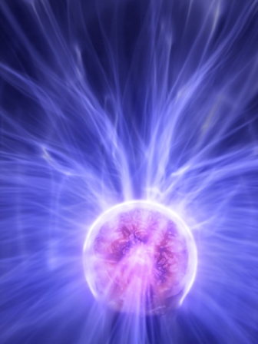
Плазма
Якщо температури досить високі, розпочинається іонізація газу через зіткнення атомів чи молекул, які швидко рухаються. Речовина переходить в новий стан - плазму.
Плазма - це частково чи повністю іонізований газ, в якому густини позитивних і негативних зарядів майже збігаються. Плазма вважається четвертим станом речовини. У повністю іонізованій плазмі електрично нейтральних атомів немає, тому плазма дуже добре проводить струм.
Провідність плазми підвищується зі зростанням ступеня іонізації. За високої температури повністю іонізована плазма за своєю провідністю наближається до надпровідників.
У стані плазми перебуває близько 90 % речовини Всесвіту (Сонце, зорі, міжзоряний простір).
Плазма оточує нашу планету. Верхній шар атмосфери на висоті 100 - 300 км є іонізованим газом - іоносферою. Полум'я запаленого сірника це також плазма.
Плазма виникає при всіх видах розряду в газах: тліючому, дуговому, іскровому тощо. Таку плазму називають газорозрядною.

Slide 12
Your Topic Goes Here
Your subtopic goes here

Slide 13









Elements
www.animationfactory.com

